Slide 1
28-8
These materials are by the Kongki Ka Project and are made available to you under the terms of the Creative Commons Attribution ShareAlike license 4.0.
You have permission to share and redistribute these materials in any format and to make reasonable revisions and adaptations of this translation, provided that:
You include the above licence and source information.
If you redistribute these materials or create derivatives, you must distribute your contributions under the same license as the original.
The Holy Bible, Berean Standard Bible, BSB is produced in cooperation with Bible Hub, Discovery Bible, OpenBible.com, and the Berean Bible Translation Committee. This text of God's Word has been dedicated to the public domain.
Hindi text is from Free Bibles India. This translation is made available under the terms of a Creative Commons Attribution-ShareAlike 4.0 International License.
Notes:
28 Esther
1. Queen Vashti’s refuses King - 1:1-22 (Left Bottom Room in Palace)
2. Esther’s coronation banquet - 2:1-20 (Right Bottom Room in Palace)
3. Mordecai won’t bow to Haman - 2:21-23, 3:1-6 (Right side of Palace Gate)
4. Haman Plots to kill the Jews - 3:7 – 4:17 (On Palace Roof and Top Left)
5. Esther enters the Throne Room - 5:1-8 (Palace Center)
. Haman builds gallows - 5:9-14 (Right Top)
6The King asks Haman what should be done- 6:1-9 (Left Top Room in Palace)
. Haman leads Mordecai on King’s Horse - 6:10-14 (Right Bottom)
7.Esther exposes Haman - 7:1-10 (Right Top Room in Palace)
8 Mordecai raised up - 8:1 – 10:3 (Left Bottom)

Slide 2
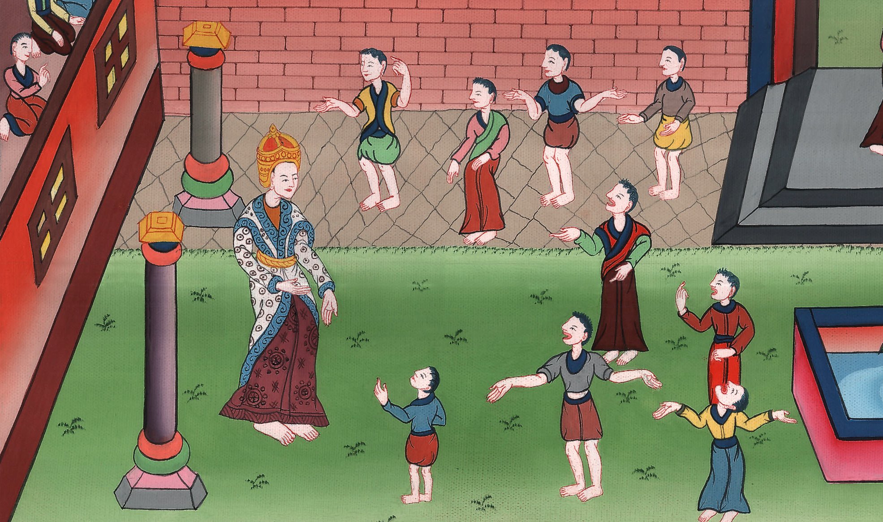
राजा यहूदियों को अपने बचाव में लड़ने की अनुमति देता है - 8:1
This work is licensed under a Creative Commons Attribution-ShareAlike 4.0 International License

Slide 3
The King Allows the Jews to Fight for Their Lives- 8:1 – 10:3
राजा यहूदियों को अपने बचाव में लड़ने की अनुमति देता है - 8:1

Slide 4
राजा यहूदियों को अपने बचाव में लड़ने की अनुमति देता है - 8:1

Slide 5
1That same day King Xerxes awarded Queen Esther the estate of Haman, the enemy of the Jews. And Mordecai entered the king’s presence because Esther had revealed his relation to her.
1उसी दिन राजा क्षयर्ष ने यहूदियों के विरोधी हामान का घरबारa एस्तेर रानी को दे दिया। मोर्दकै राजा के सामने आया, क्योंकि एस्तेर ने राजा को बताया था, कि उससे उसका क्या नाता था

Slide 6
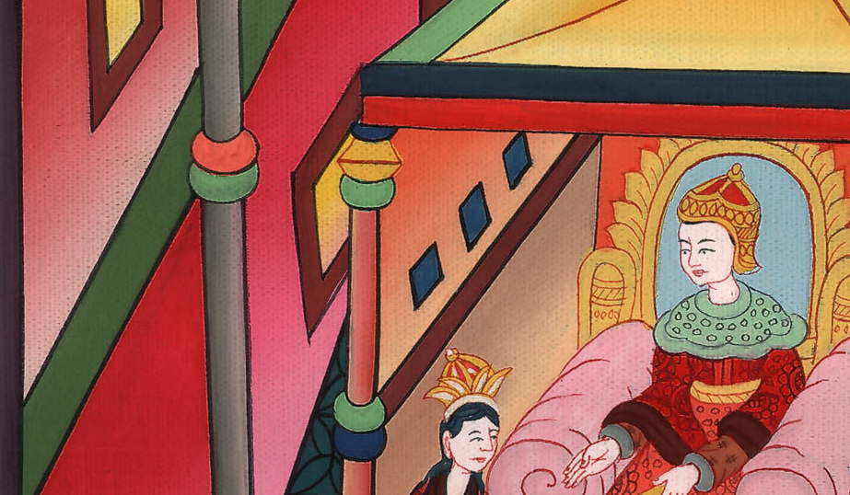
एस्तेर 8:1

Slide 7
2The king removed the signet ring he had recovered from Haman and presented it to Mordecai. And Esther appointed Mordecai over the estate of Haman.
2तब राजा ने अपनी वह मुहर वाली अंगूठी जो उसने हामान से ले ली थी, उतार कर, मोर्दकै को दे दी। एस्तेर ने मोर्दकै को हामान के घरबार पर अधिकारी नियुक्त कर दिया।

Slide 8
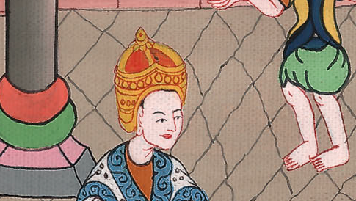
एस्तेर 8:2

Slide 9
3And once again, Esther addressed the king. She fell at his feet weeping and begged him to revoke the evil scheme of Haman the Agagite, which he had devised against the Jews.
3फिर एस्तेर दूसरी बार राजा से बोली; और उसके पाँव पर गिर, आँसू बहा बहाकर उससे गिड़गिड़ाकर विनती की, कि अगागी हामान की बुराई और यहूदियों की हानि की उसकी युक्ति निष्फल की जाए।

Slide 10
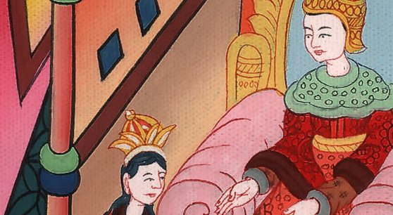
एस्तेर 8:3

Slide 11
4The king extended the gold scepter toward Esther, and she arose and stood before the king.
4 तब राजा ने एस्तेर की ओर सोने का राजदण्ड बढ़ाया।

Slide 12
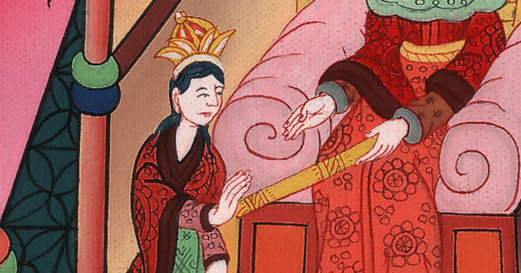
एस्तेर 8:4

Slide 13
5“If it pleases the king,” she said, “and if I have found favor in his sight, and the matter seems proper to the king, and I am pleasing in his sight, may an order be written to revoke the letters that the scheming Haman son of Hammedatha, the Agagite, wrote to destroy the Jews in all the king’s provinces.
5 तब एस्तेर उठकर राजा के सामने खड़ी हुई; और कहने लगी, “यदि राजा को स्वीकार हो और वह मुझसे प्रसन्न है और यह बात उसको ठीक जान पड़े, और मैं भी उसको अच्छी लगती हूँ, तो जो चिट्ठियाँ हम्मदाता अगागी के पुत्र हामान ने राजा के सब प्रान्तों के यहूदियों को नाश करने की युक्ति करके लिखाई थीं, उनको पलटने के लिये लिखा जाए।

Slide 14
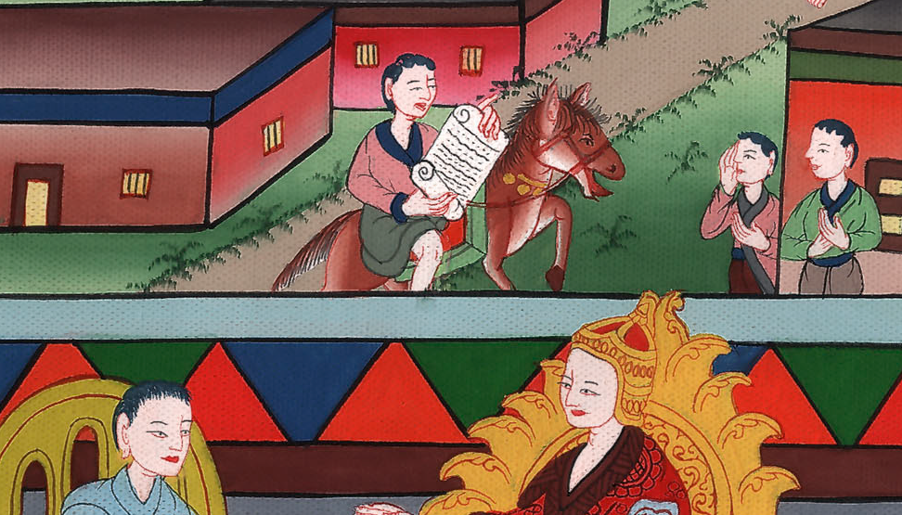
एस्तेर 8:5

Slide 15
6For how could I bear to see the disaster that would befall my people? How could I bear to see the destruction of my kindred?”
6क्योंकि मैं अपने जाति के लोगों पर पड़नेवाली उस विपत्ति को किस रीति से देख सकूँगी? और मैं अपने भाइयों के विनाश को कैसे देख सकूँगी?”

Slide 16
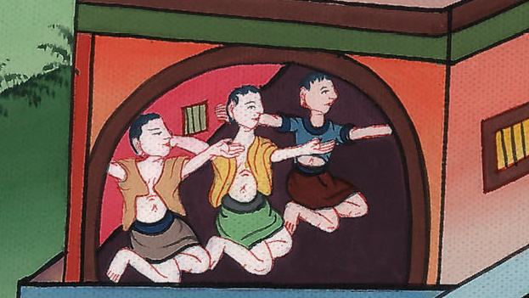
एस्तेर 8:6

Slide 17
7So King Xerxes said to Esther the Queen and Mordecai the Jew, “Behold, I have given Haman’s estate to Esther, and he was hanged on the gallows because he attacked the Jews.
7तब राजा क्षयर्ष ने एस्तेर रानी से और मोर्दकै यहूदी से कहा, “मैं हामान का घरबार तो एस्तेर को दे चुका हूँ, और वह फांसी के खम्भे पर लटका दिया गया है, इसलिए कि उसने यहूदियों पर हाथ उठाया था।

Slide 18
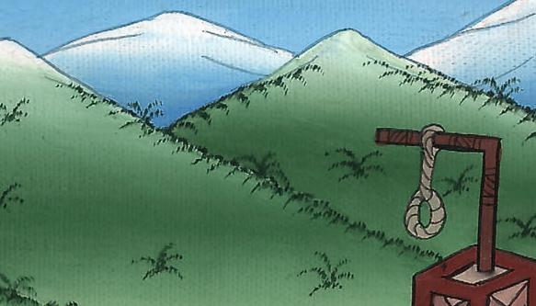
एस्तेर 8:7

Slide 19
8Now you may write in the king’s name as you please regarding the Jews, and seal it with the royal signet ring. For a decree that is written in the name of the king and sealed with the royal signet ring cannot be revoked.”
8अतः तुम अपनी समझ के अनुसार राजा के नाम से यहूदियों के नाम पर लिखो, और राजा की मुहर वाली अंगूठी की छाप भी लगाओ; क्योंकि जो चिट्ठी राजा के नाम से लिखी जाए, और उस पर उसकी अंगूठी की छाप लगाई जाए, उसको कोई भी पलट नहीं सकता।”

Slide 20
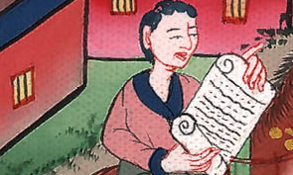
एस्तेर 8:8

Slide 21
10Mordecai wrote in the name of King Xerxes and sealed it with the royal signet ring. He sent the documents by mounted couriers riding on swift horses bred from the royal mares.
10मोर्दकै ने राजा क्षयर्ष के नाम से चिट्ठियाँ लिखाकर, और उन पर राजा की मुहर वाली अंगूठी की छाप लगाकर, वेग चलनेवाले सरकारी घोड़ों, खच्चरों और साँड़नियों पर सवार हरकारों के हाथ भेज दीं।

Slide 22
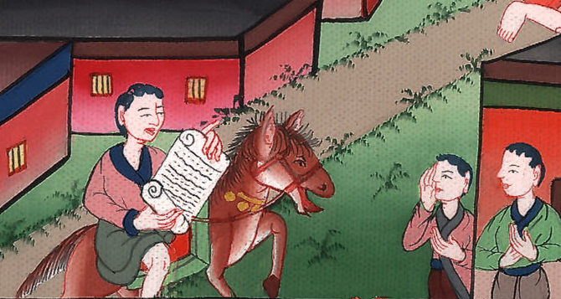
एस्तेर 8:10

Slide 23
11By these letters the king permitted the Jews in each and every city the right to assemble and defend themselves, to destroy, kill, and annihilate all the forces of any people or province hostile to them, including women and children, and to plunder their possessions.
11 इन चिट्ठियों में सब नगरों के यहूदियों को राजा की ओर से अनुमति दी गई, कि वे इकट्ठे हों और अपना-अपना प्राण बचाने के लियेb तैयार होकर, जिस जाति या प्रान्त के लोग अन्याय करके उनको या उनकी स्त्रियों और बाल-बच्चों को दुःख देना चाहें, उनको घात और नाश करें, और उनकी धन-सम्पत्ति लूट लें।

Slide 24
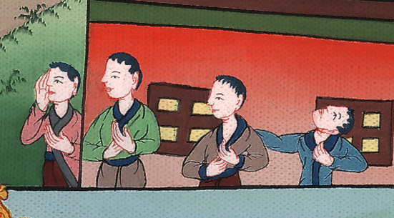
एस्तेर 8:11

Slide 25
15Mordecai went out from the presence of the king in royal garments of blue and white, with a large gold crown and a purple robe of fine linen. And the city of Susa shouted and rejoiced.
15 तब मोर्दकै नीले और श्वेत रंग के राजकीय वस्त्र पहने और सिर पर सोने का बड़ा मुकुट धरे हुए और सूक्ष्म सन और बैंगनी रंग का बागा पहने हुए, राजा के सम्मुख से निकला, और शूशन नगर के लोग आनन्द के मारे ललकार उठे।

Slide 26
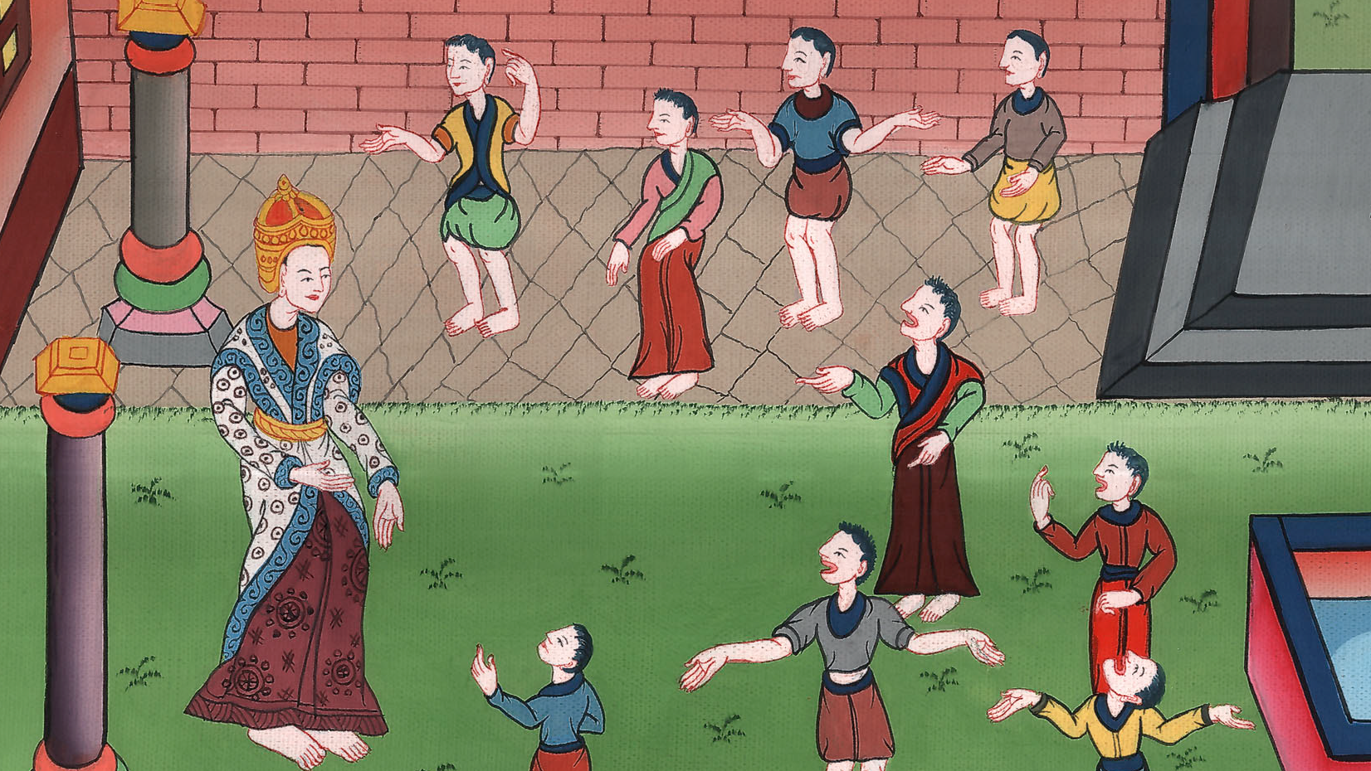
एस्तेर 8:15

Slide 27
16For the Jews it was a time of light and gladness, of joy and honor.
16और यहूदियों को आनन्द और हर्ष हुआ और उनकी बड़ी प्रतिष्ठा हुई।

Slide 28
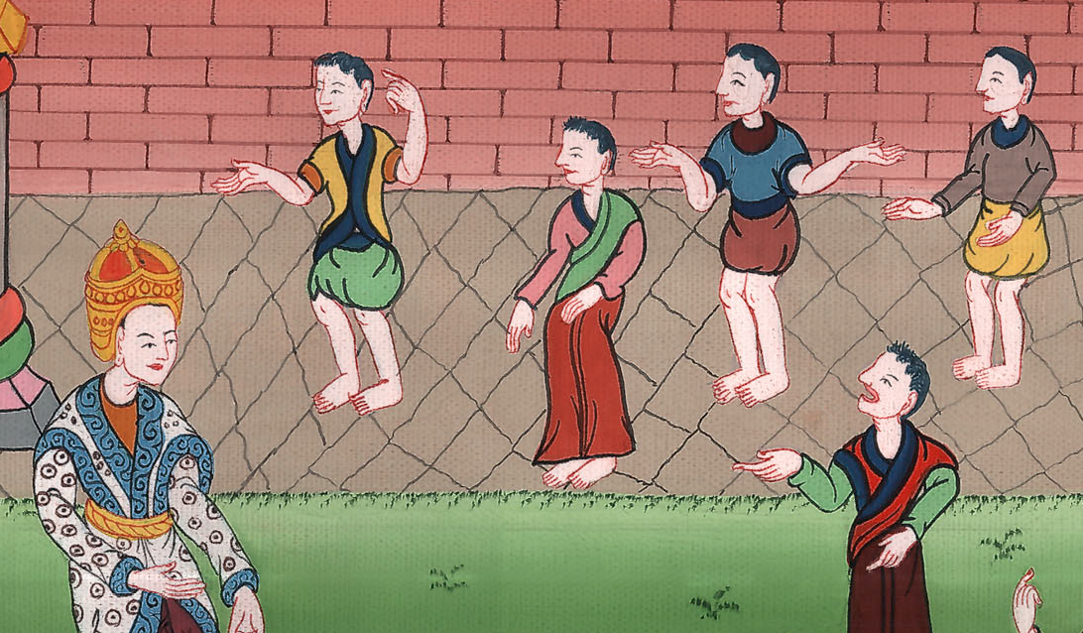
एस्तेर 8:16

Slide 29
9:2In each of the provinces of King Xerxes, the Jews assembled in their cities to attack those who sought to harm them. No man could withstand them, because the fear of them had fallen upon all peoples.
9:2अदार नामक बारहवें महीने के तेरहवें दिन को, जिस दिन राजा की आज्ञा और नियम पूरे होने को थे, और यहूदियों के शत्रु उन पर प्रबल होने की आशा रखते थे, परन्तु इसके विपरीत यहूदी अपने बैरियों पर प्रबल हुए; उस दिन,

Slide 30
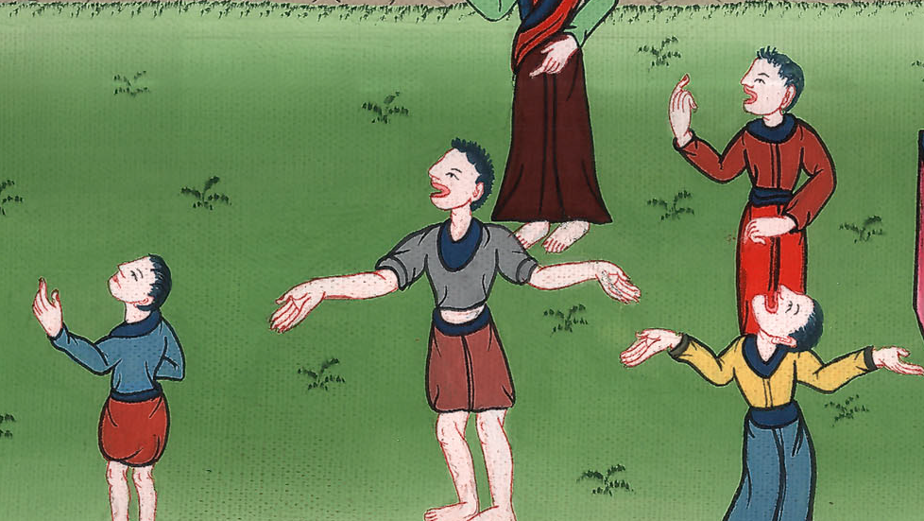
एस्तेर 9:2

Slide 31
22as the days on which the Jews gained rest from their enemies and the month in which their sorrow turned to joy and their mourning into a holiday. He wrote that these were to be days of feasting and joy, of sending gifts to one another and to the poor.
22जिनमें यहूदियों ने अपने शत्रुओं से विश्राम पाया, और यह महीना जिसमें शोक आनन्द से, और विलाप खुशी से बदला गया; (माना करें) और उनको भोज और आनन्द और एक दूसरे के पास भोजन सामग्री भेजने और कंगालों को दान देने के दिन मानें।

Slide 32
एस्तेर 9:22

